Slide 1


cs-11. Python プログラミング応用
（コンピューターサイエンス）
金子邦彦
資料中の図などは Google Nano Banana 2 を用いて作成

Slide 2
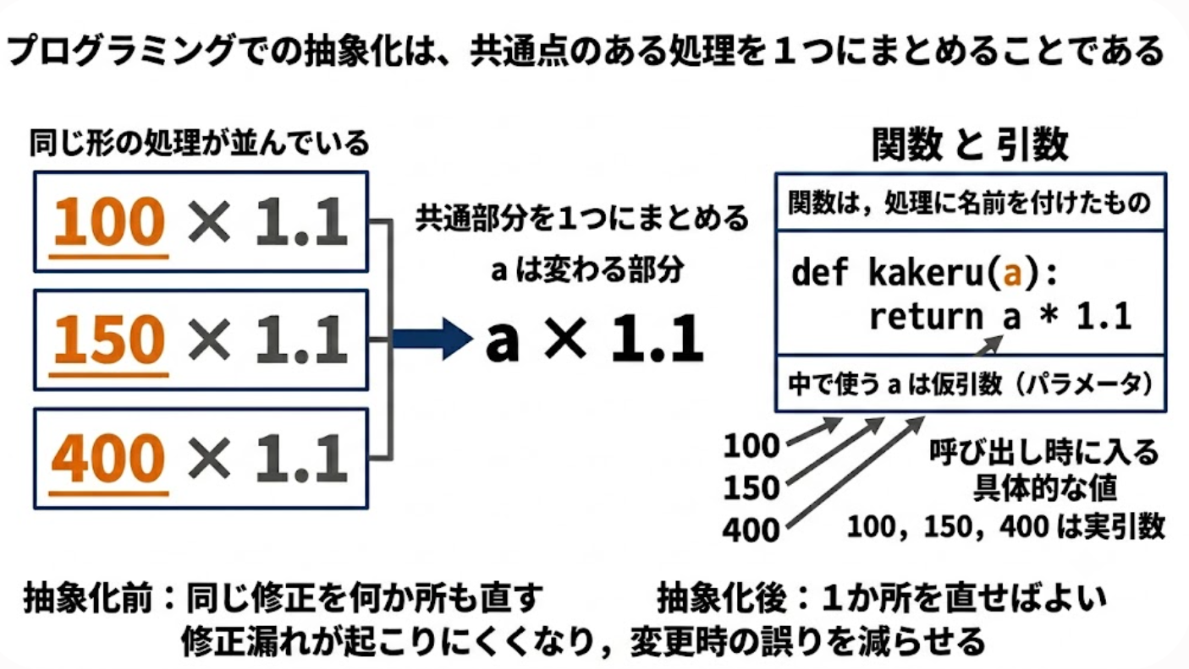
「コンピュータサイエンス」第１１回の内容

Slide 3
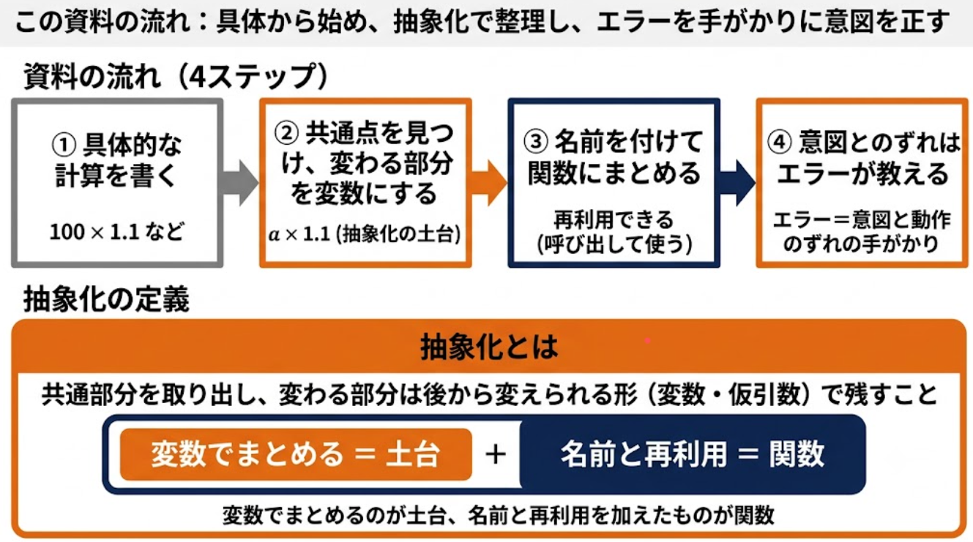
はじめに

Slide 4

本授業の図は生成AIである Google Nano Banana 2 を用いて作成

Slide 5

プログラミングで何ができるのか

Slide 6
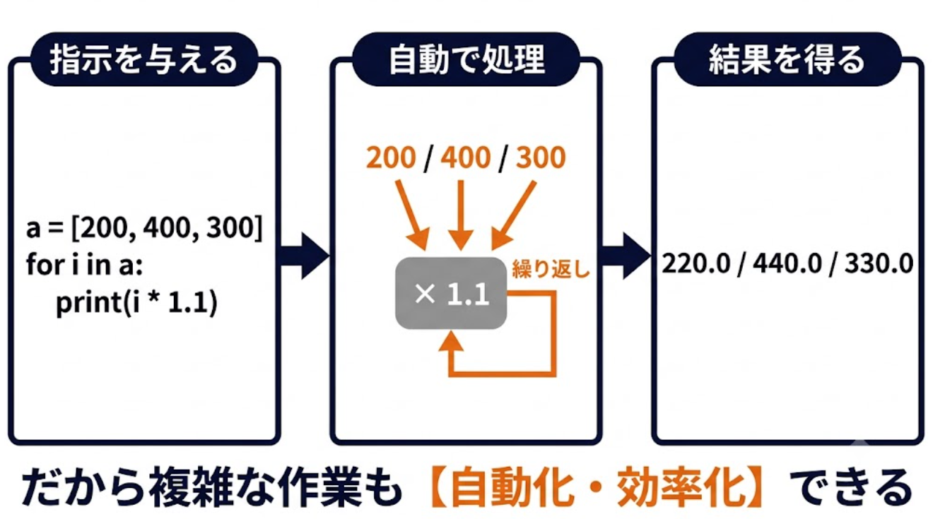
プログラムとは — 命令を書いた手順の集まり

Slide 7
エラーの意味と対処
Notes:
要約：12-4. 式の抽象化と関数。

Slide 8
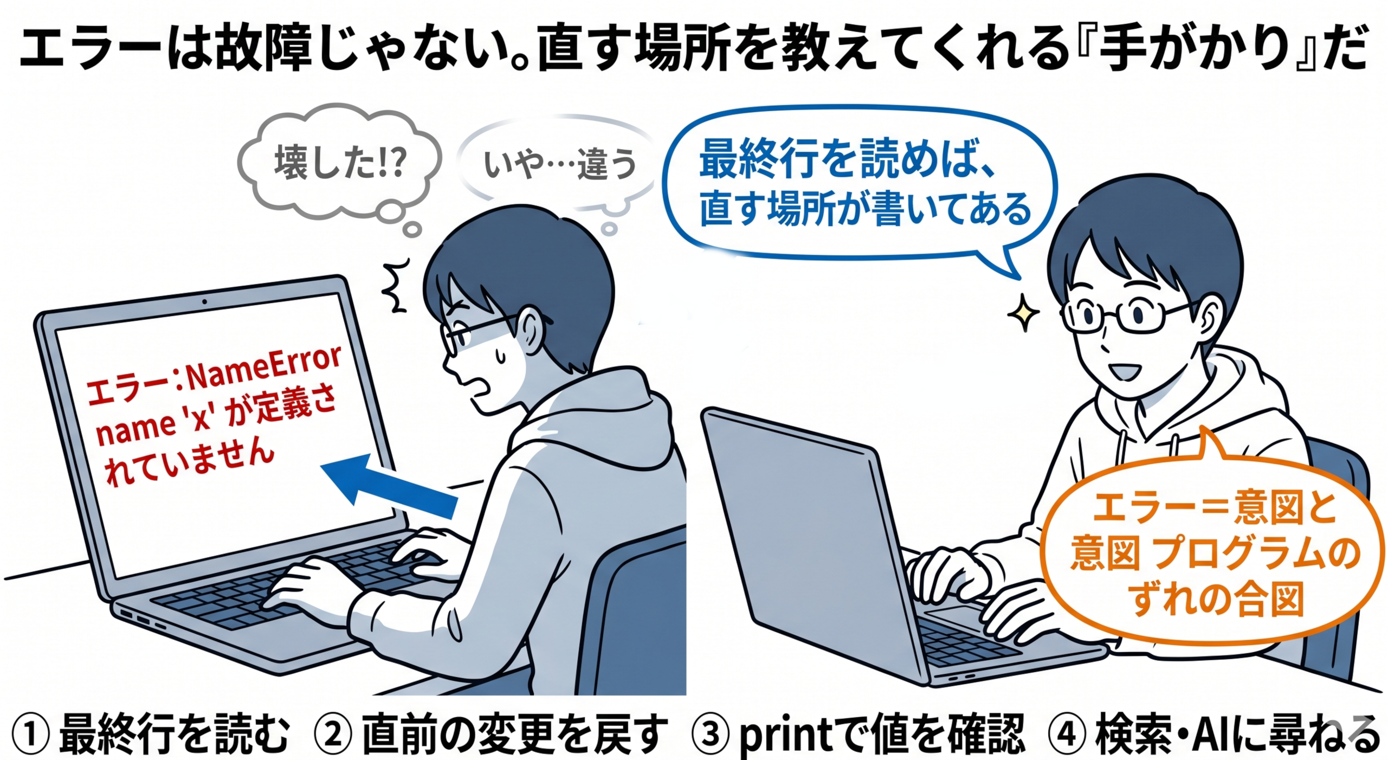

Slide 9
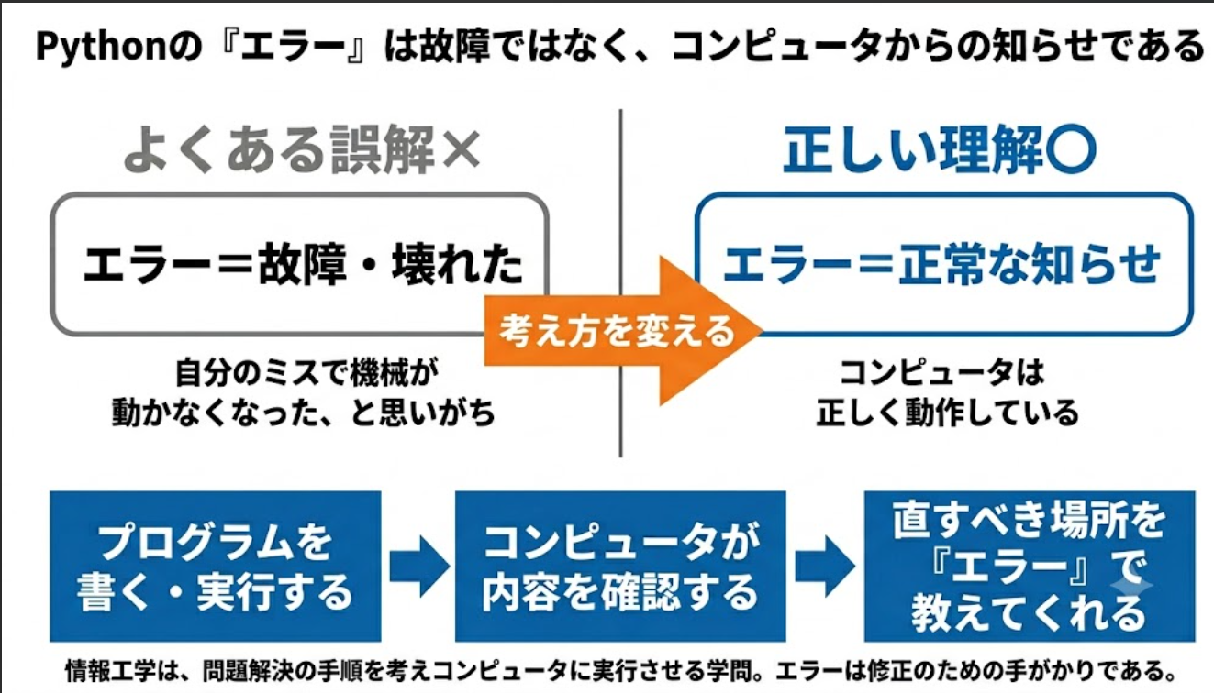
Python のエラー

Slide 10
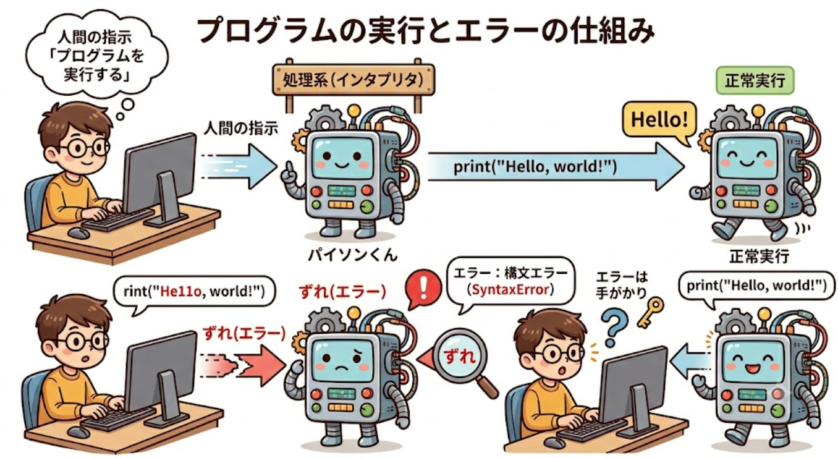

Slide 11
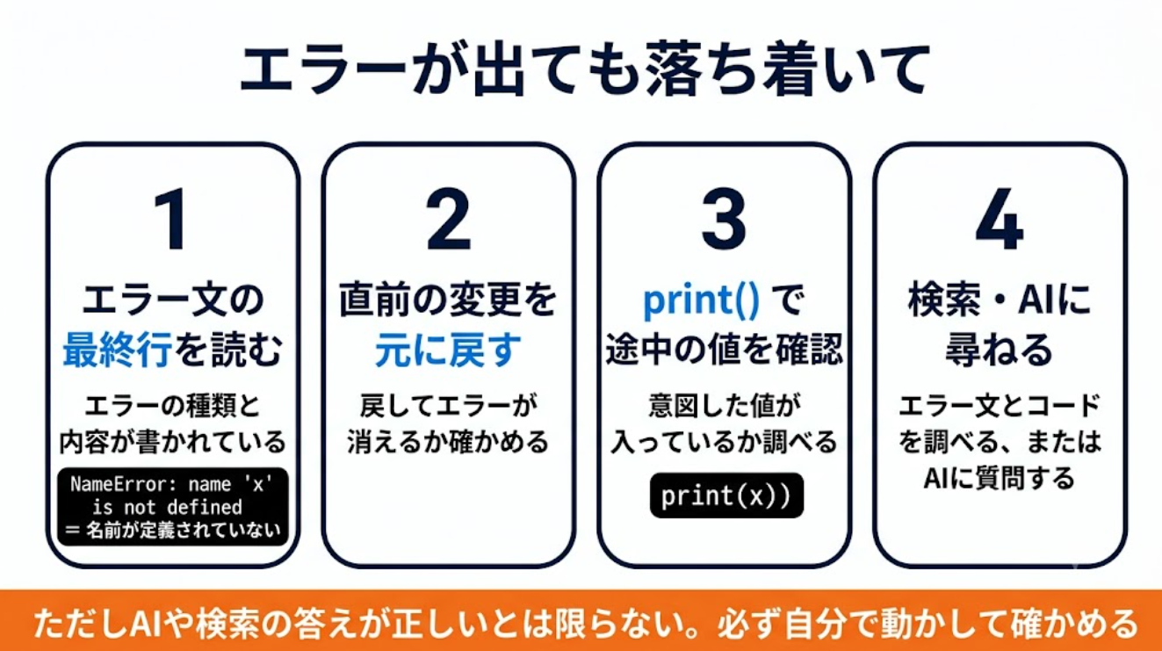

Slide 12
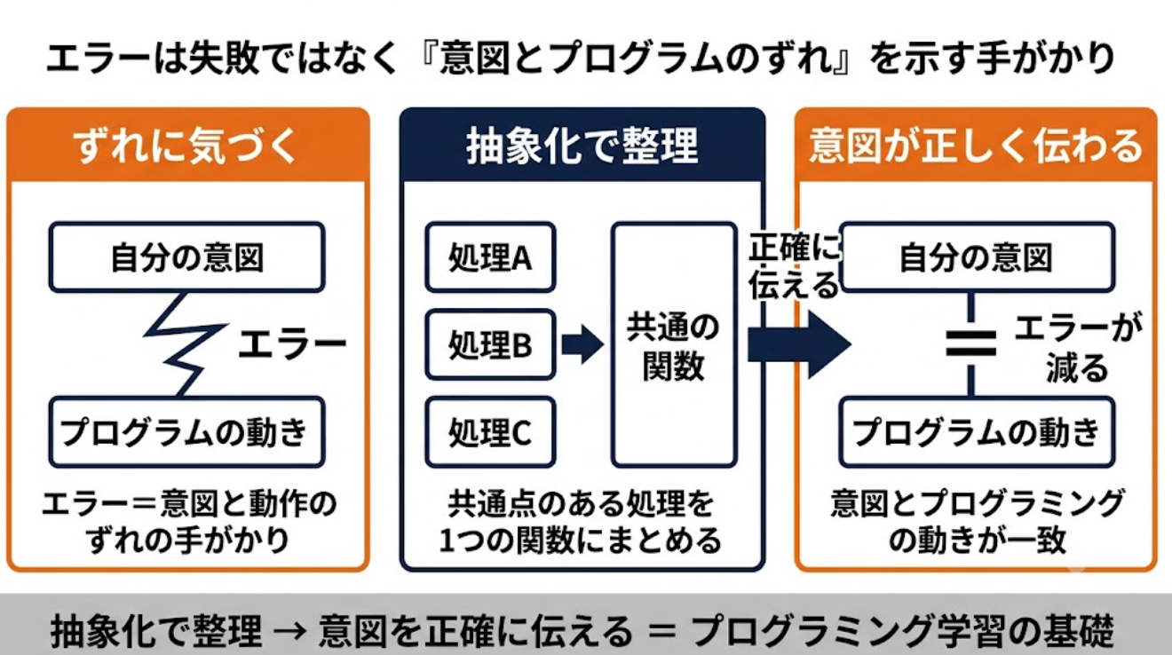
エラーは、意図とプログラムのずれ

Slide 13
式の抽象化と関数
Notes:
要約：12-4. 式の抽象化と関数。

Slide 14
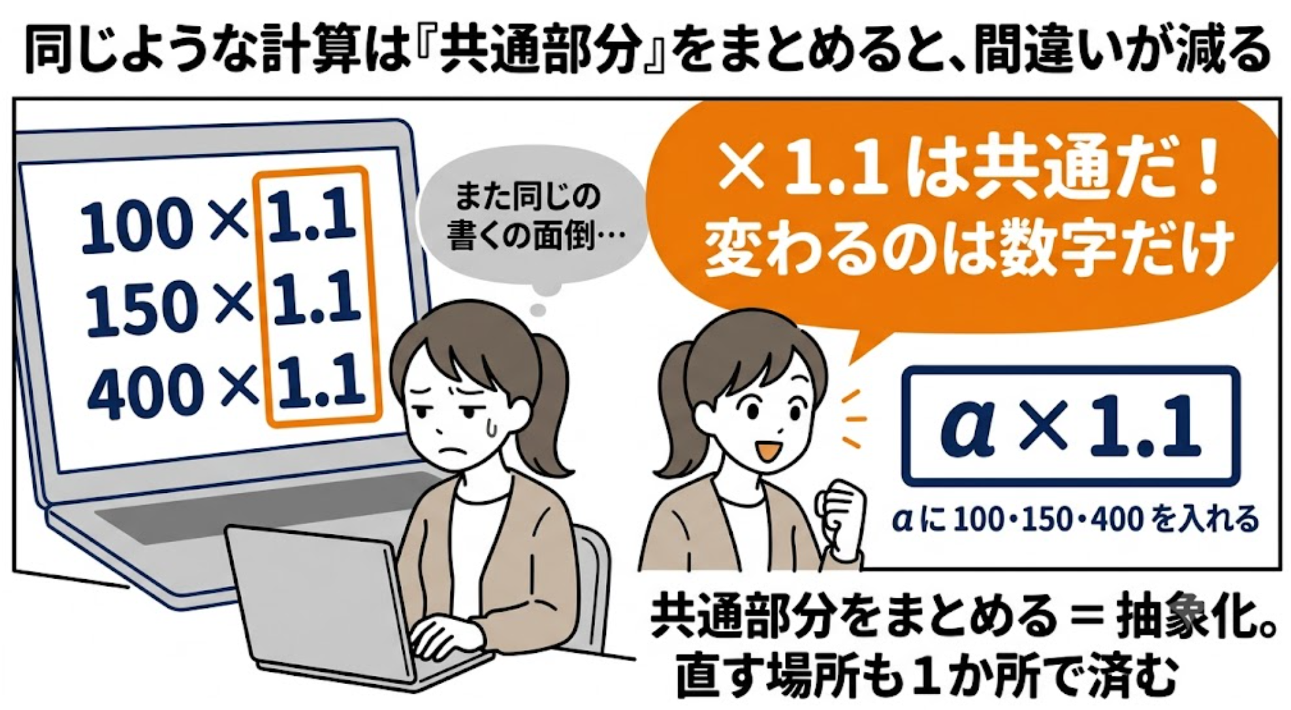

Slide 15
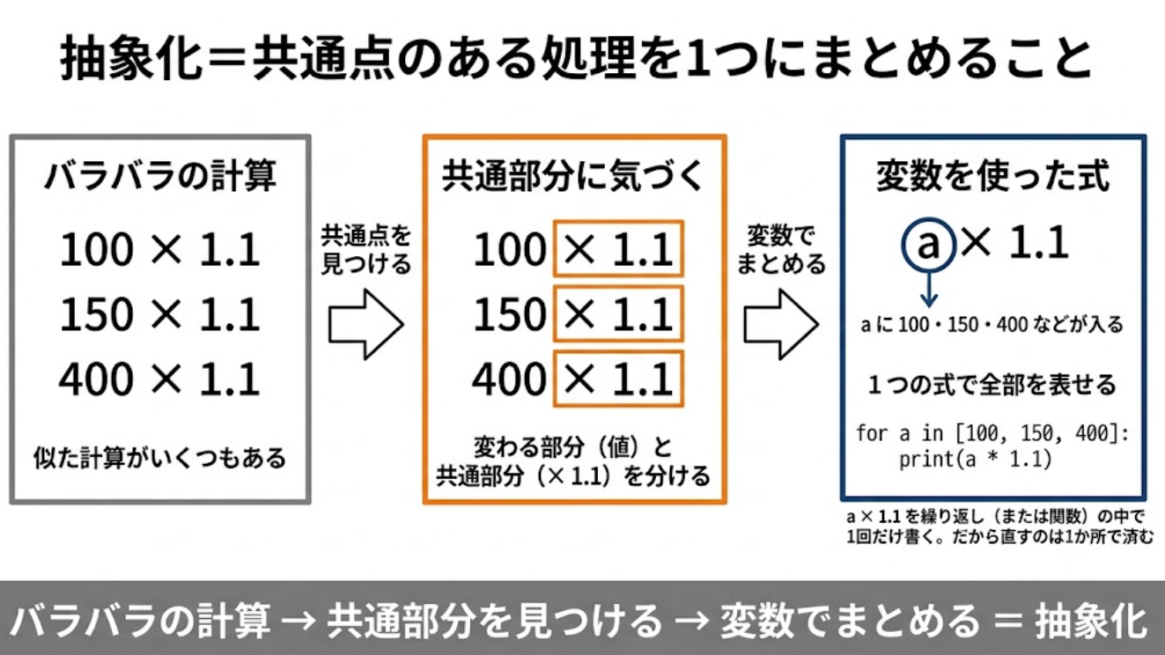
抽象化

Slide 16
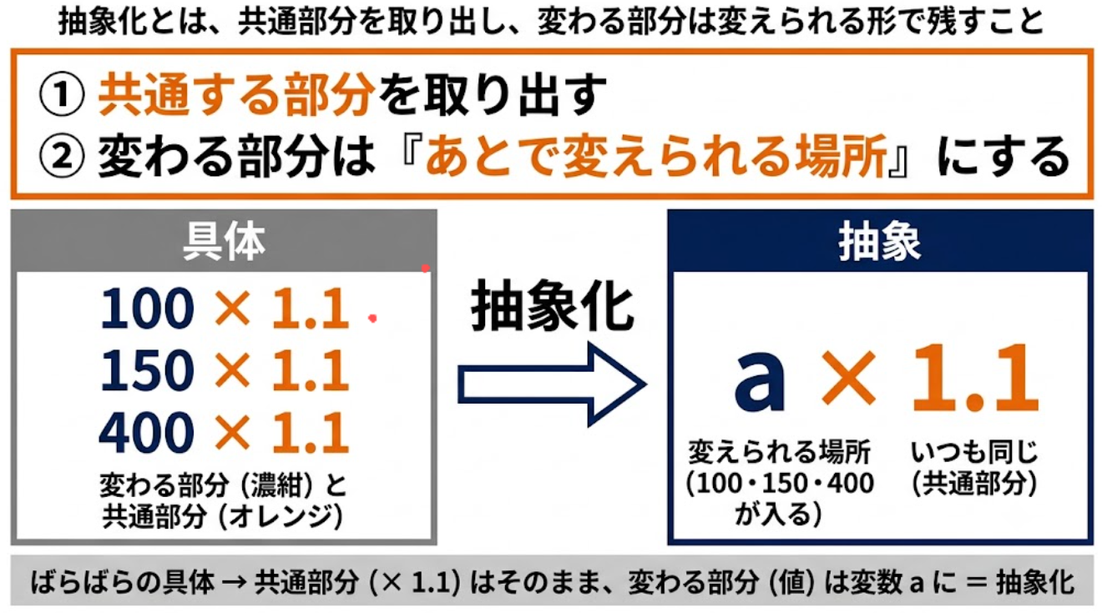
抽象化

Slide 17
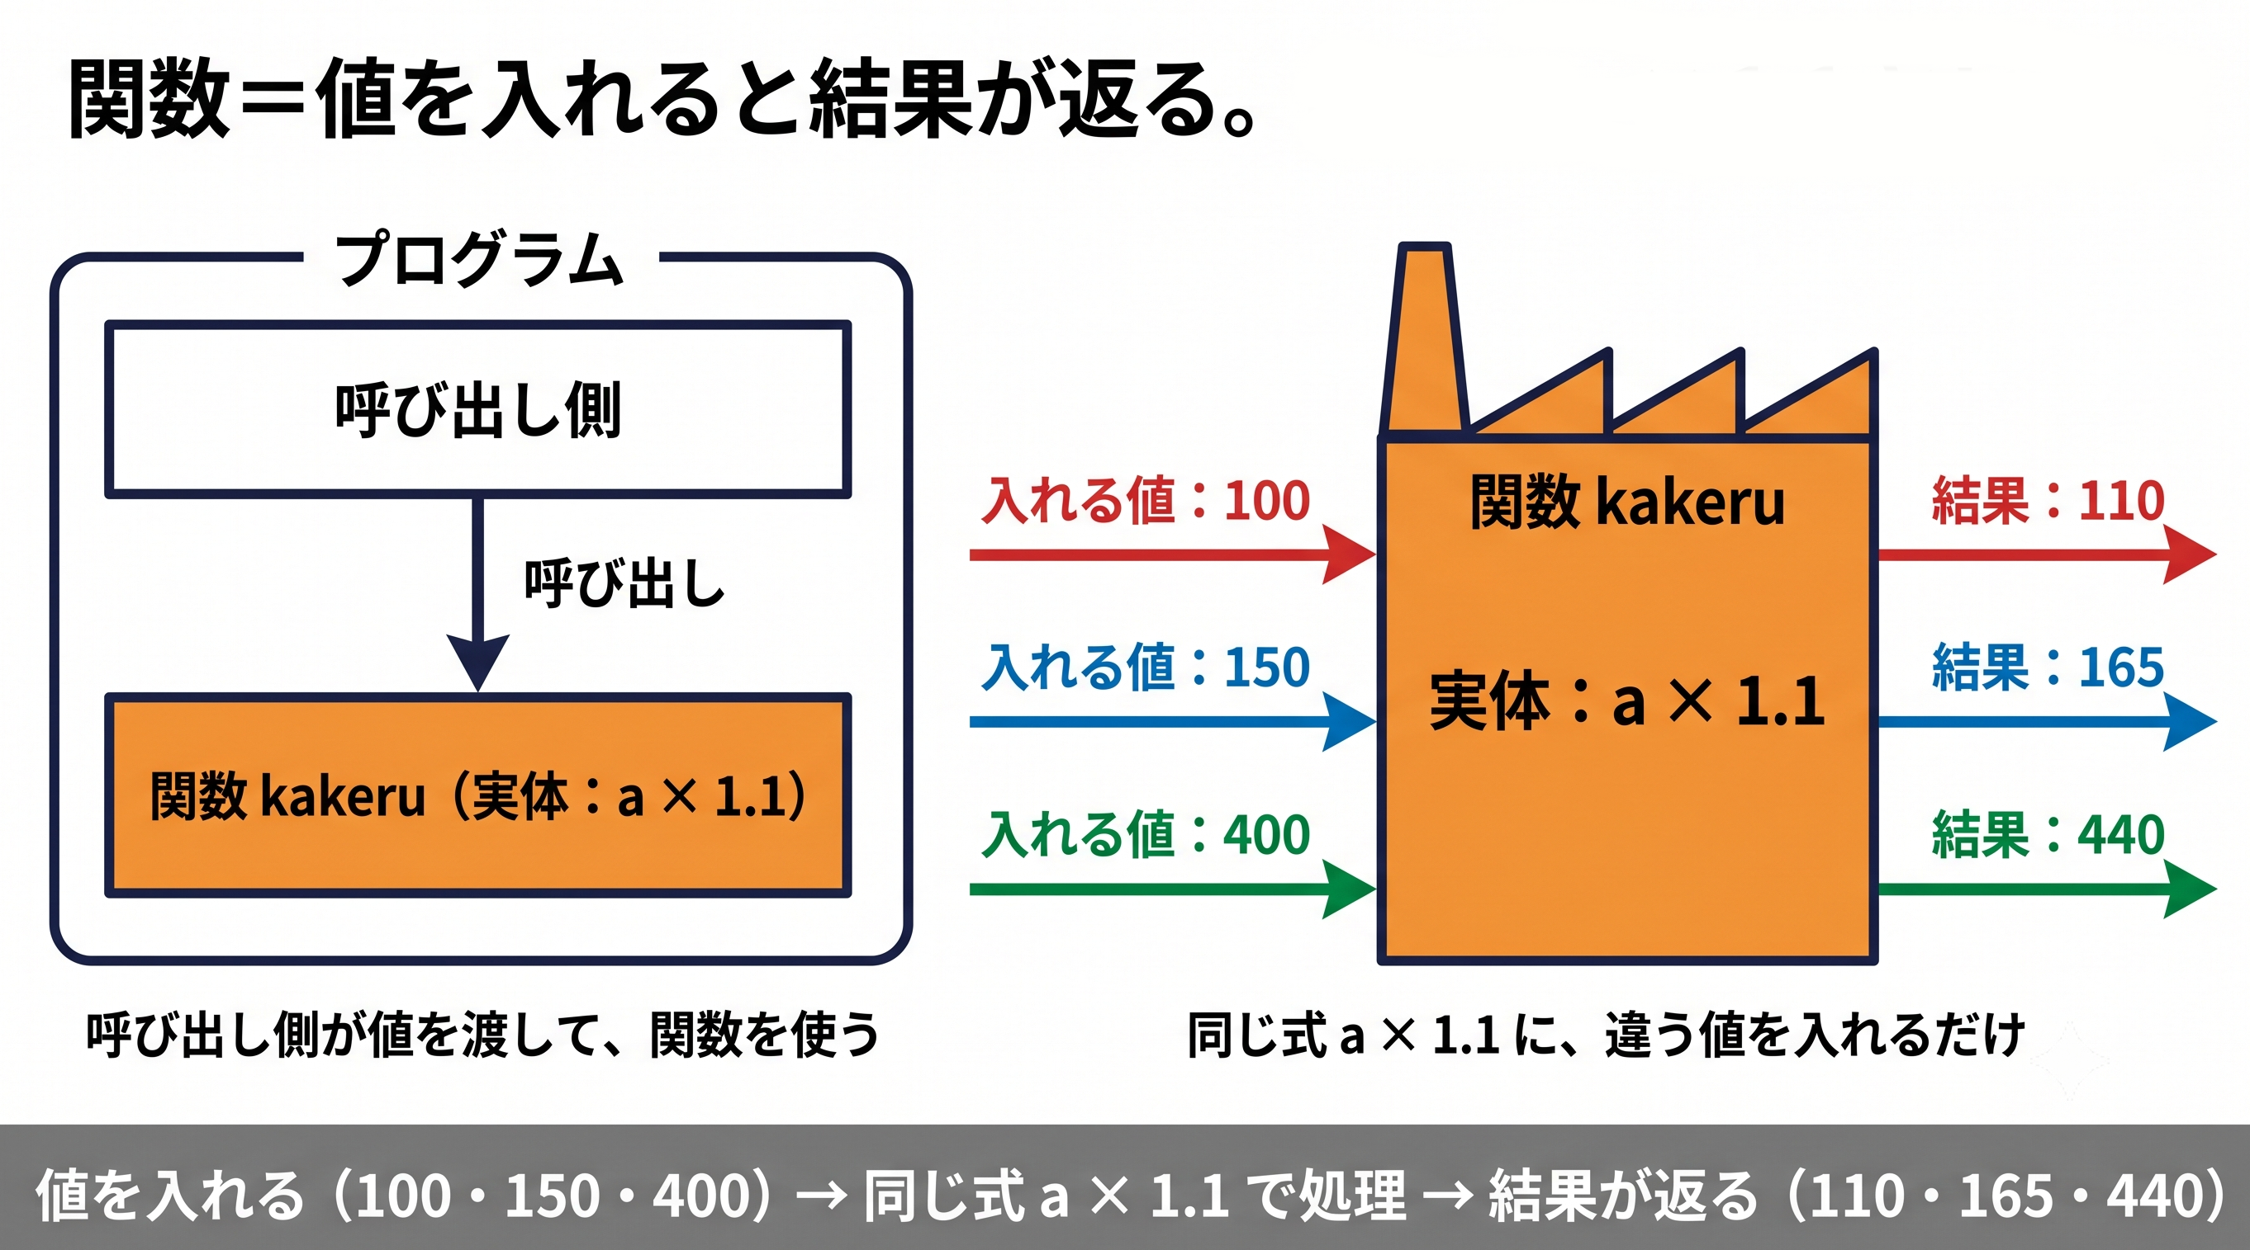
抽象化と関数

Slide 18
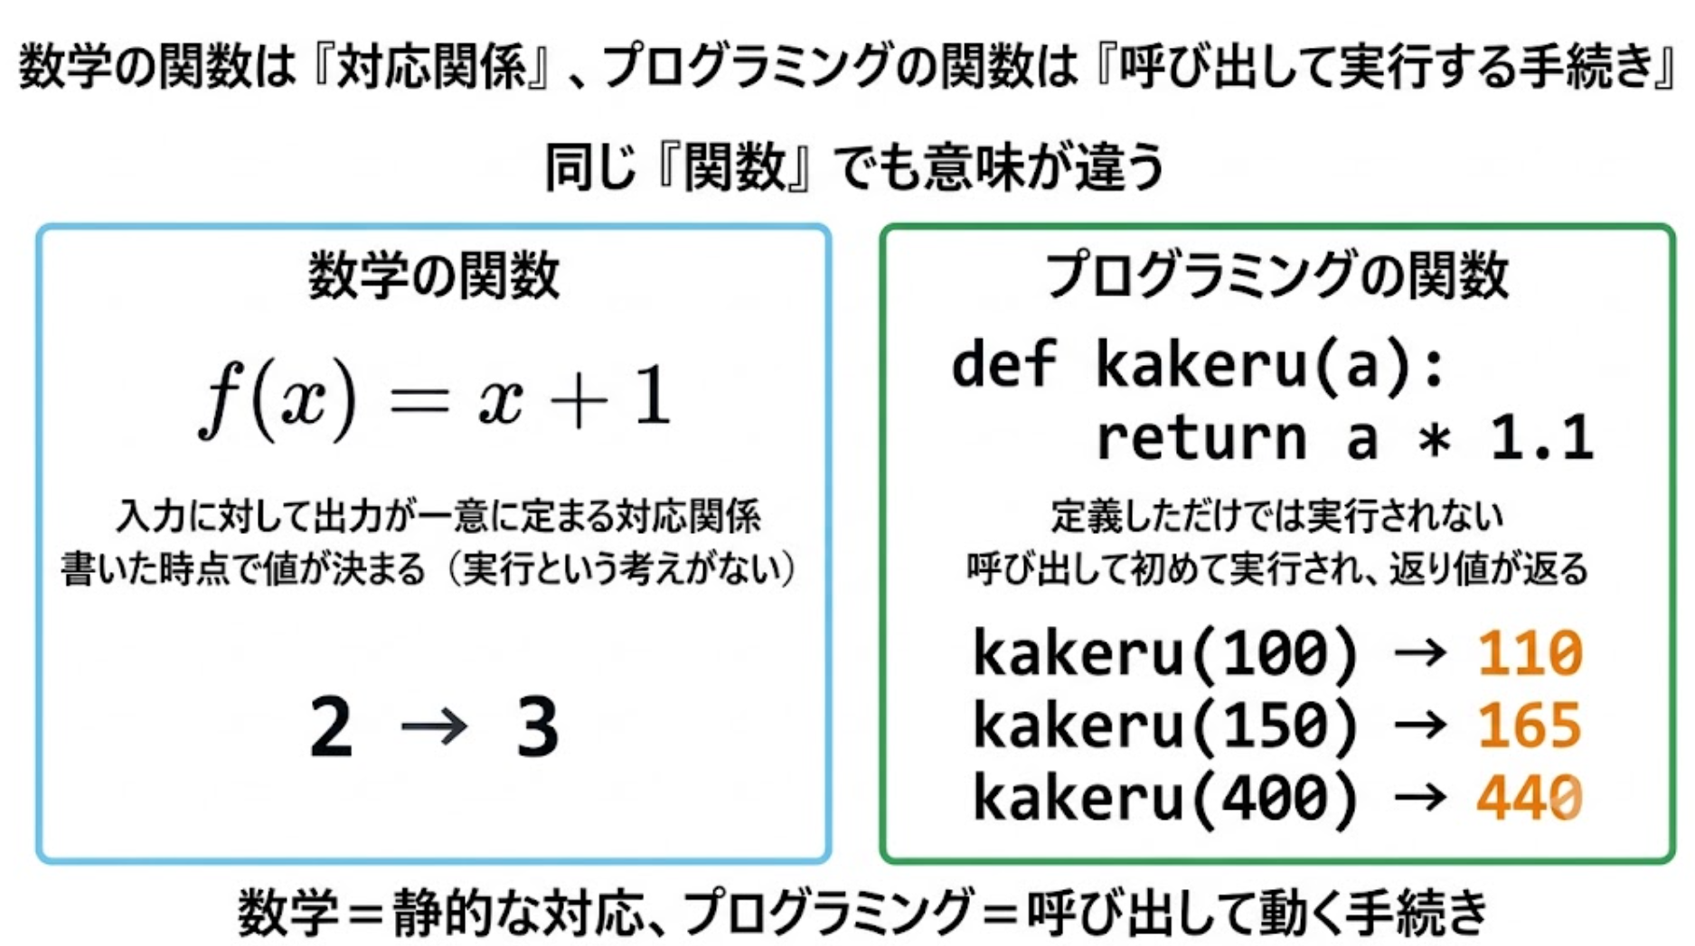
数学の関数とプログラムの関数の違い

Slide 19
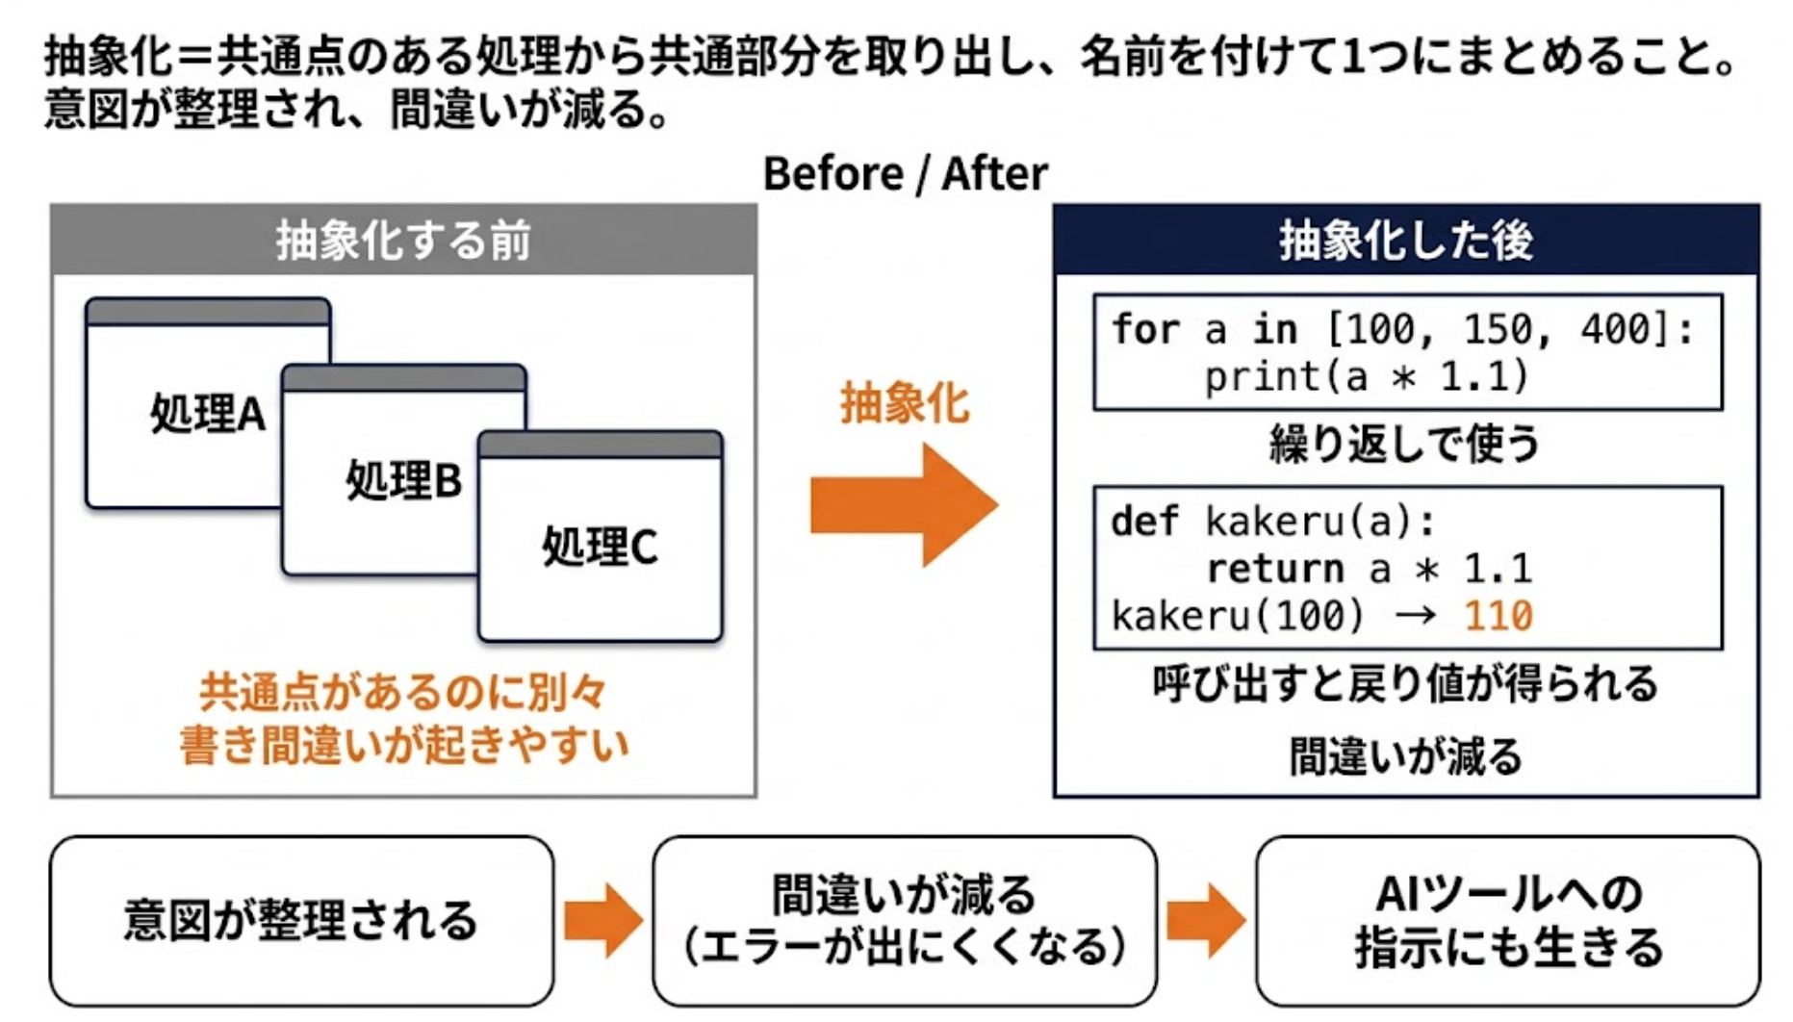
抽象化の効果

Slide 20
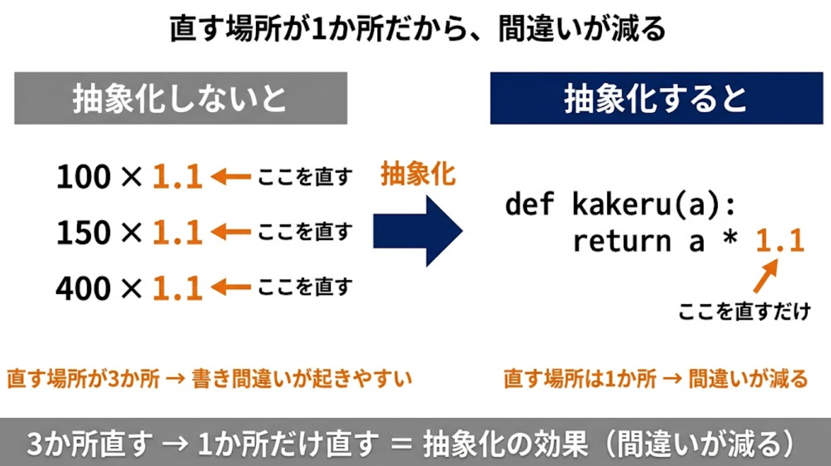
抽象化の効果

Slide 21
関数定義
Notes:
要約：12-4. 式の抽象化と関数。

Slide 22
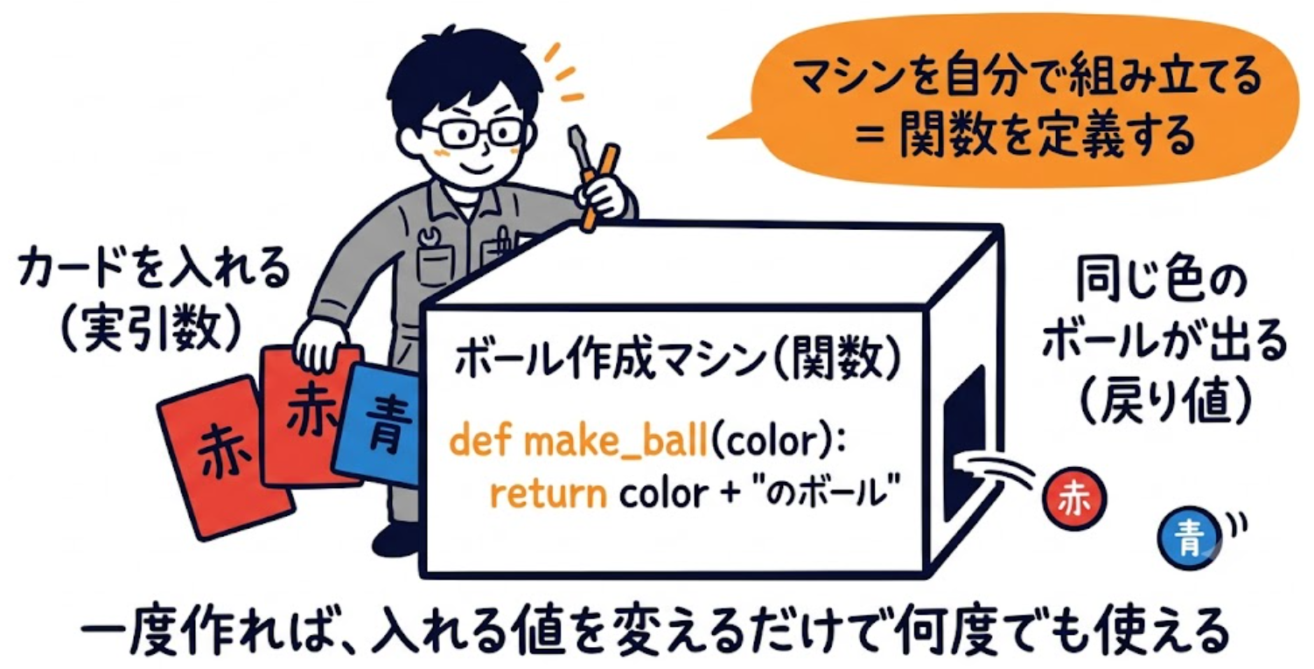

Slide 23
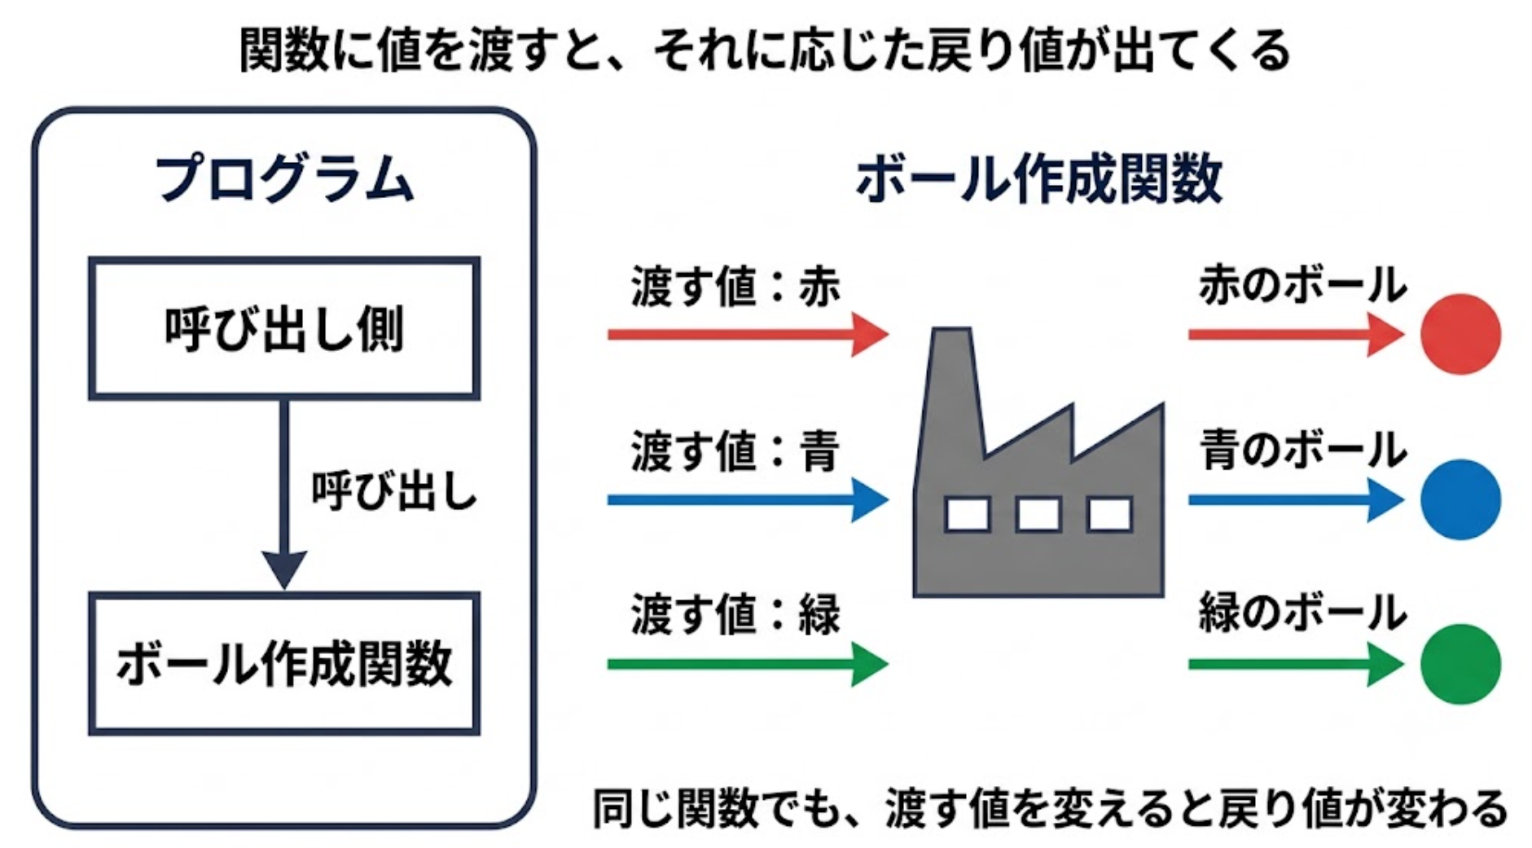
関数

Slide 24
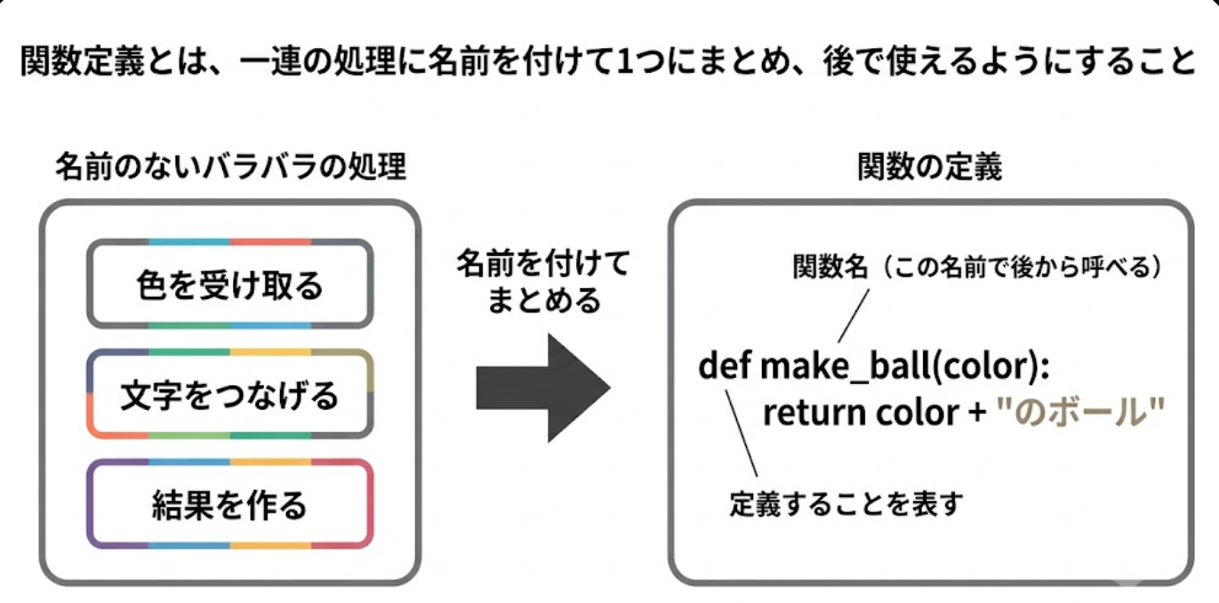
関数定義

Slide 25
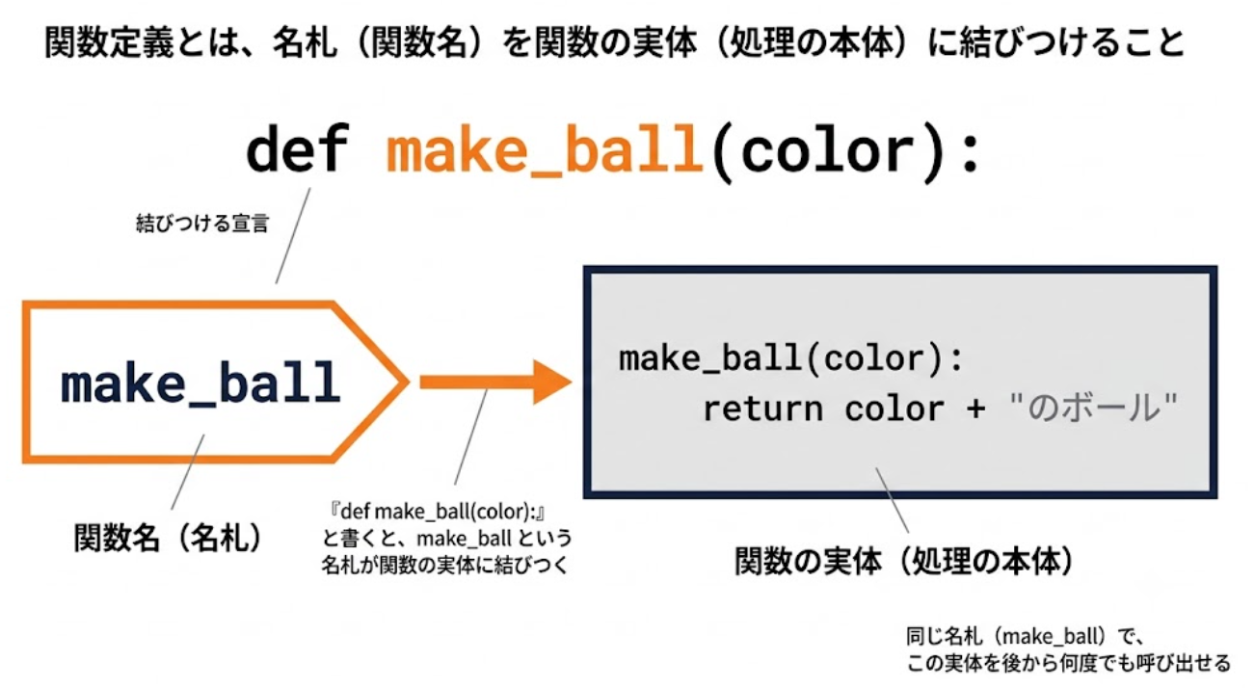
関数定義

Slide 26
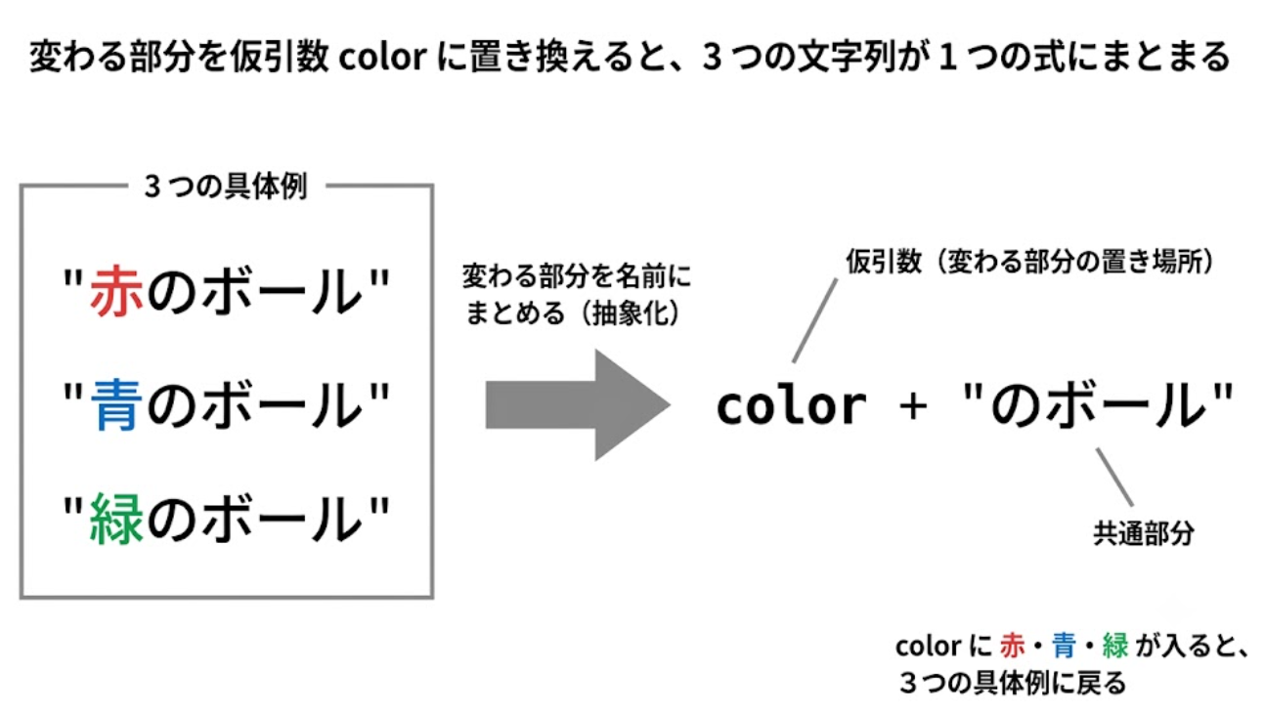
関数における抽象化

Slide 27
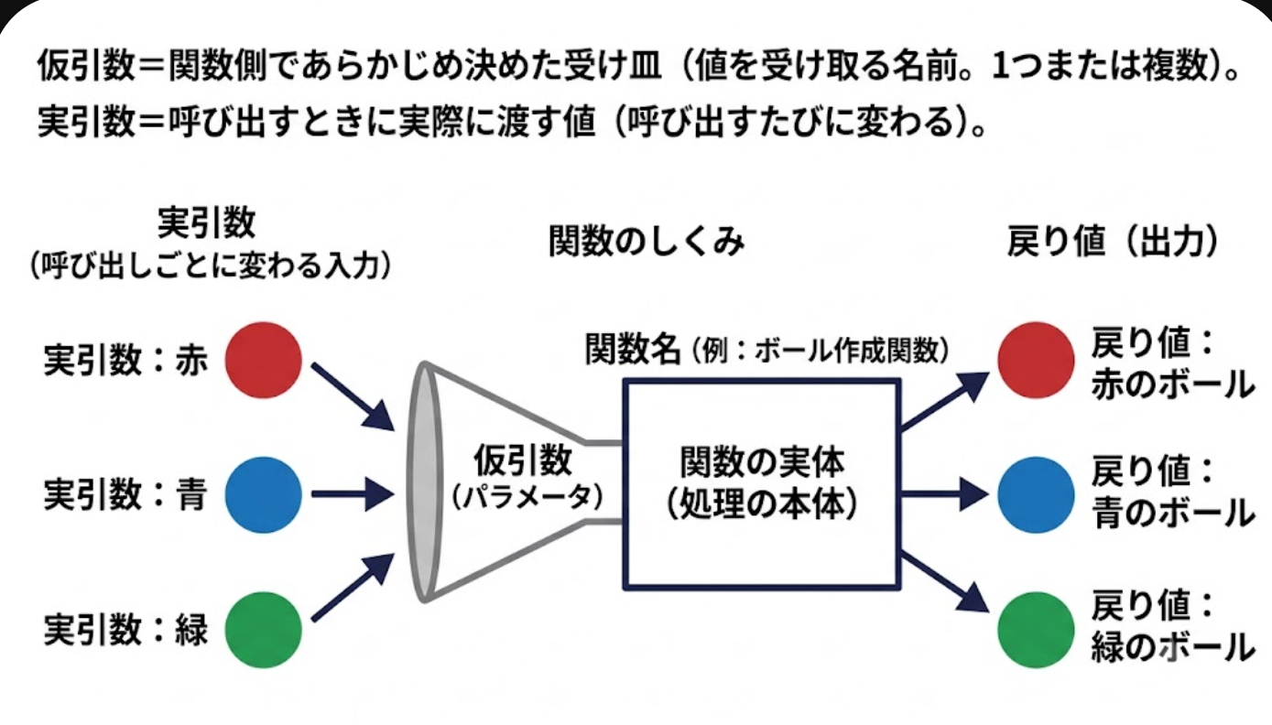
実引数、仮引数（パラメータ）、戻り値

Slide 28
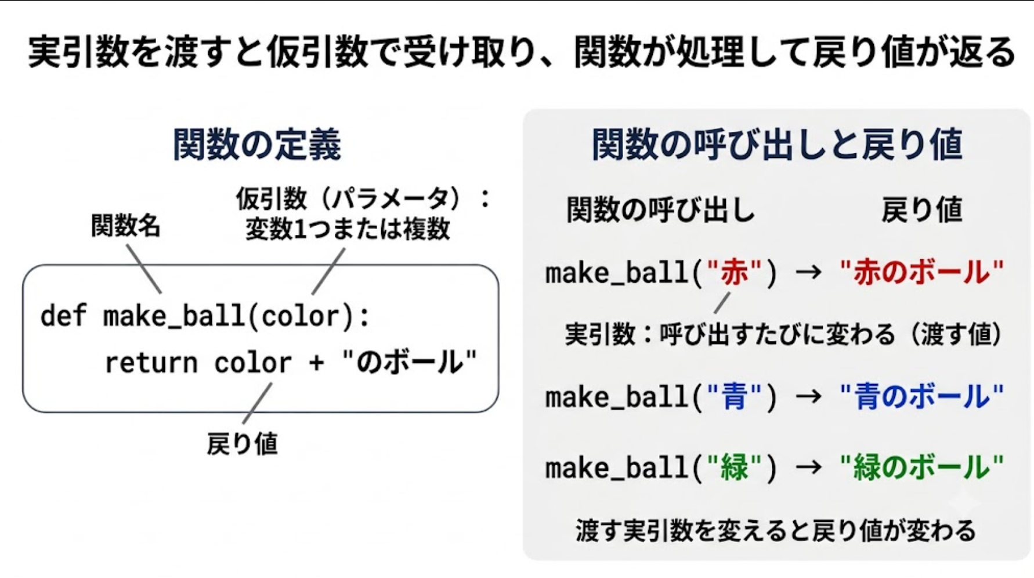
実引数、仮引数（パラメータ）、戻り値

Slide 29
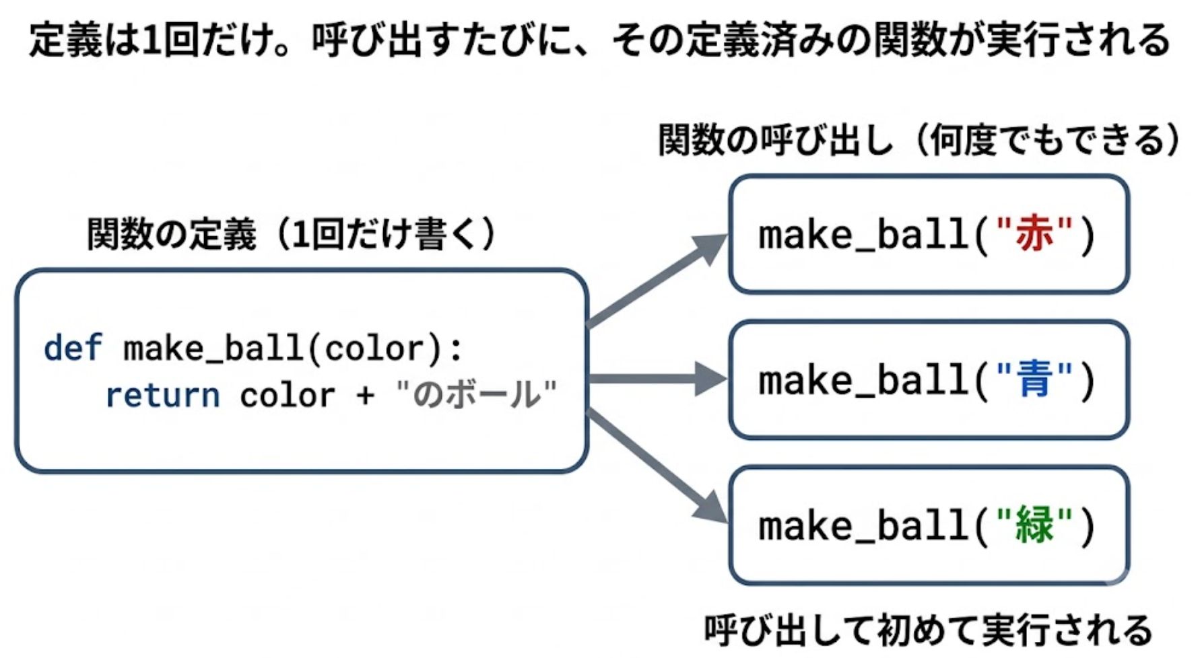
関数定義と呼び出し

Slide 30
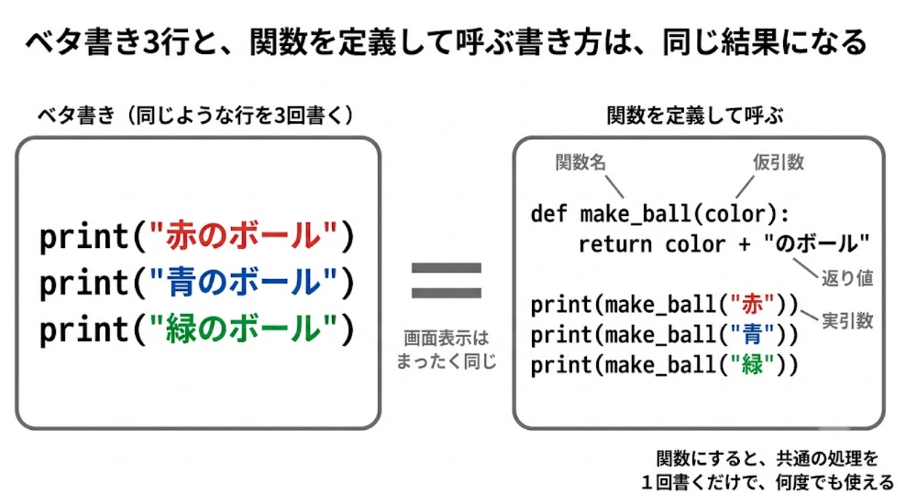
関数と呼び出し

Slide 31
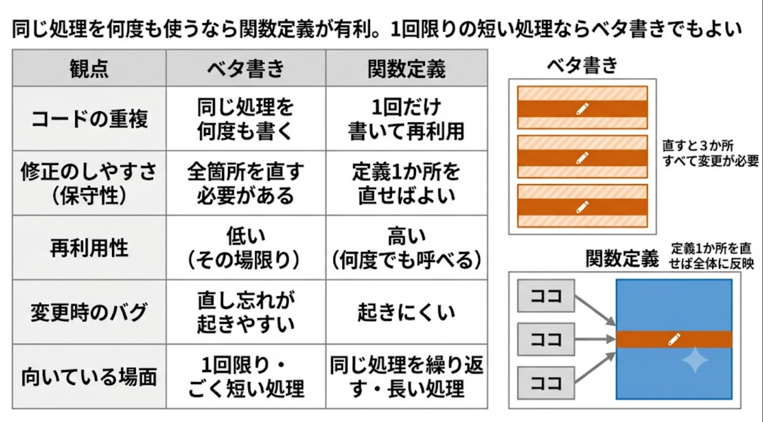
関数の有用性

Slide 32
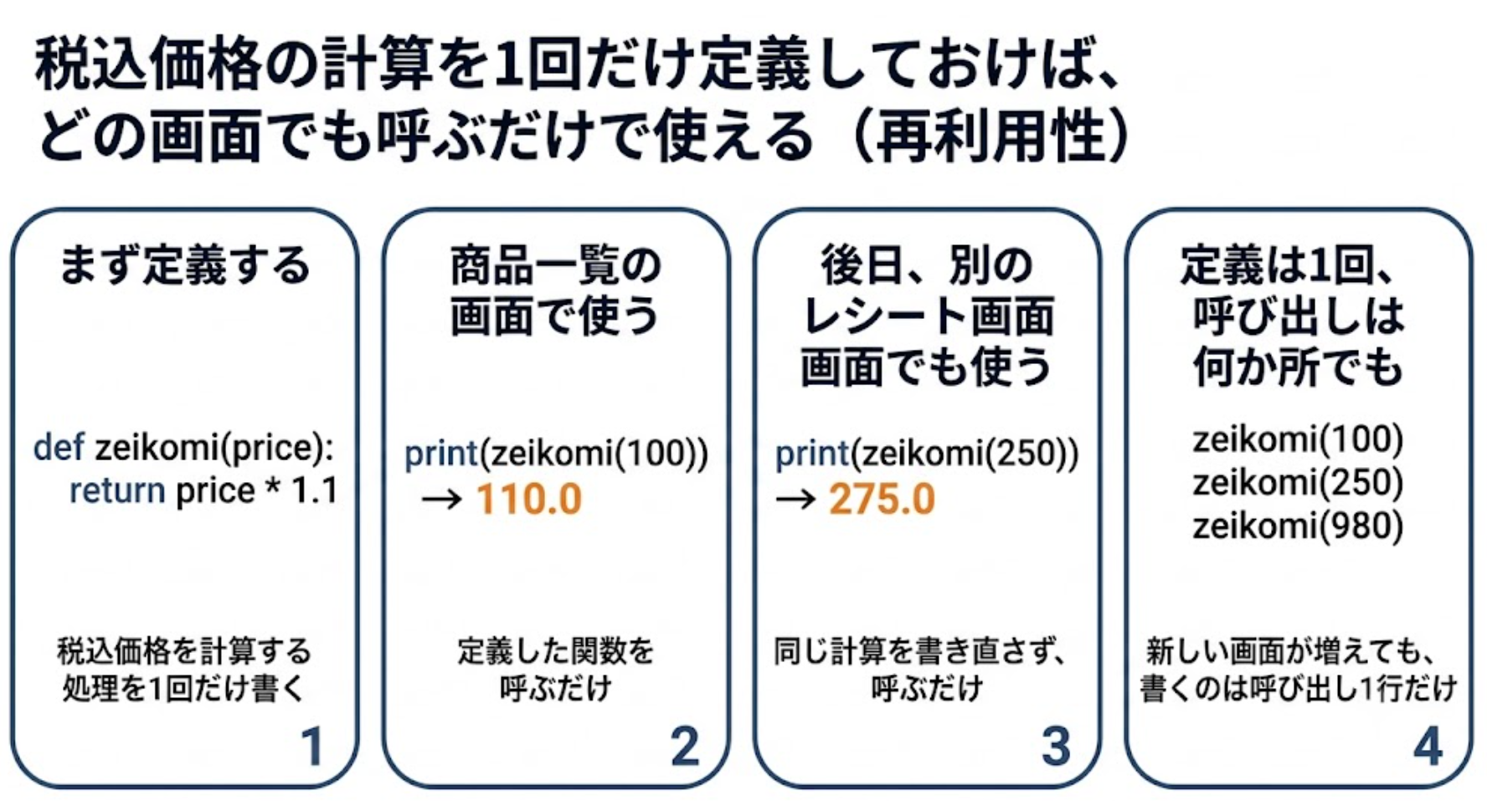
コードの再利用性

Slide 33
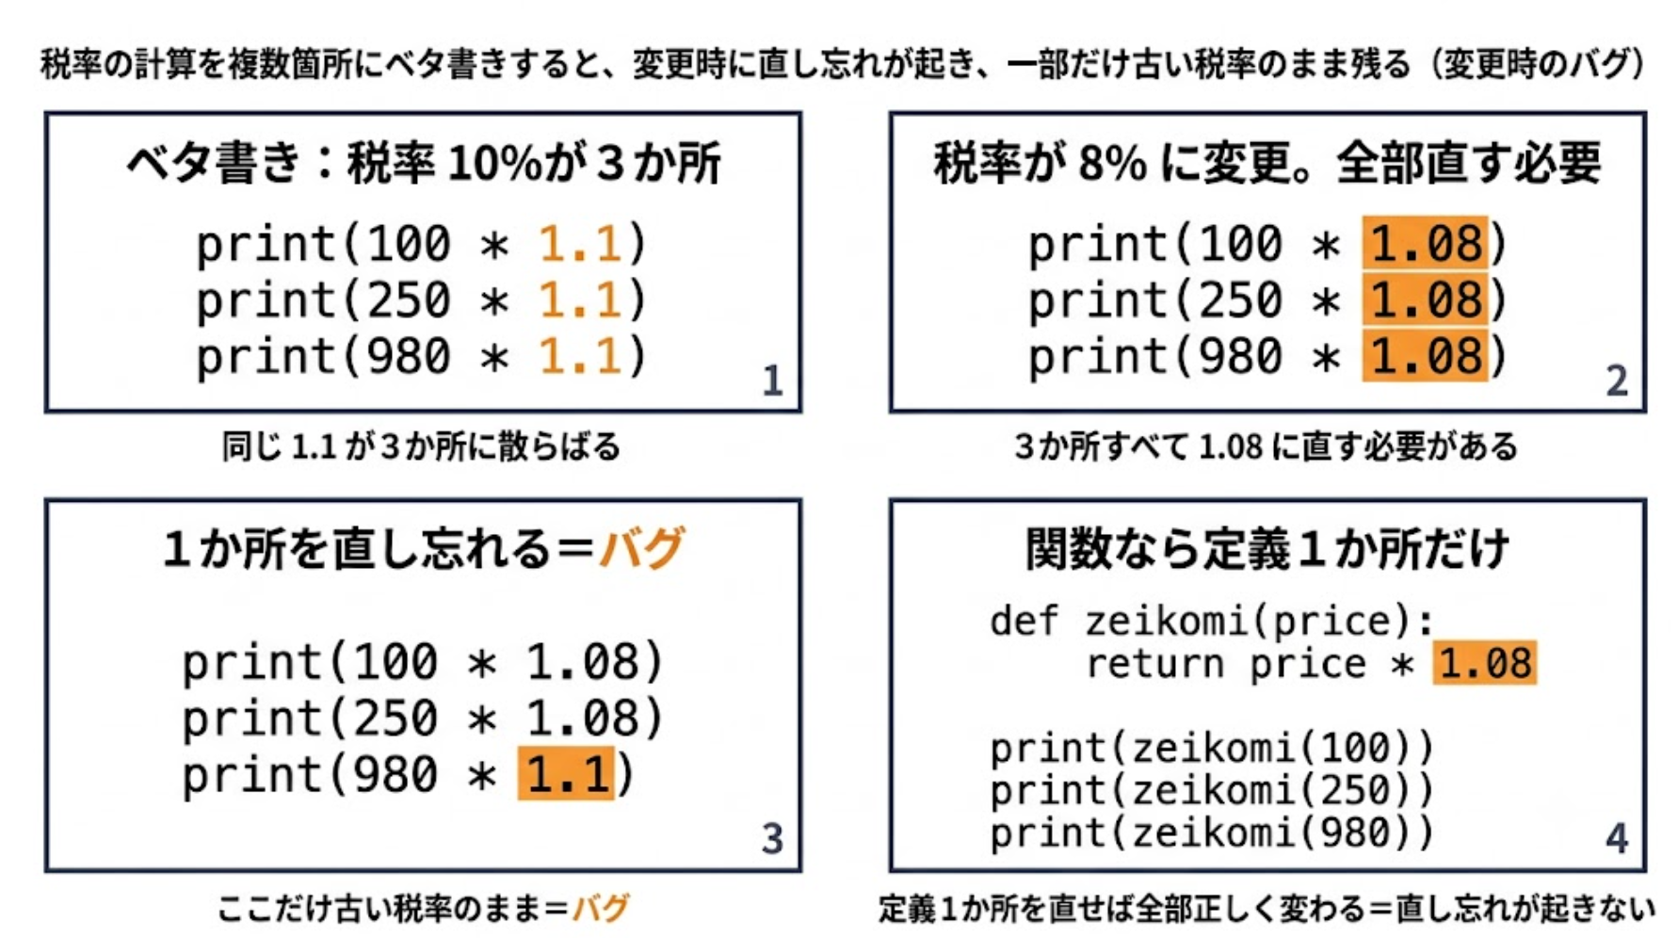
コード修正時のバグ防止

Slide 34

演習
Notes:
要約：演習４ 関数を定義し使ってみる ページ５６，５７ 【 トピックス 】 trinket の利用 式の抽象化と関数 関数定義 def。

Slide 35
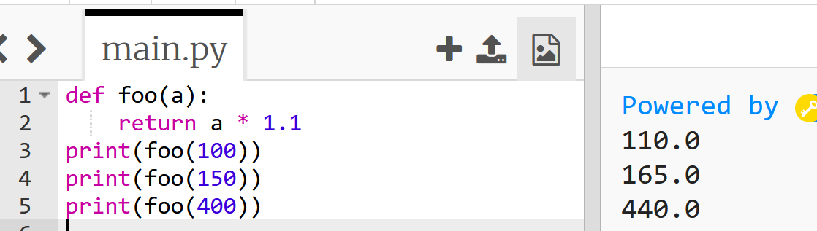
演習１
①trinketの次のページを開く
https://trinket.io/python/68a090babf
② 実行結果が，次のように表示されることを確認
Notes:
要約：① trinket の次のページを開く https://trinket.io/python/68a090babf ② 実行結果が，次のように表示されることを確認。

Slide 36
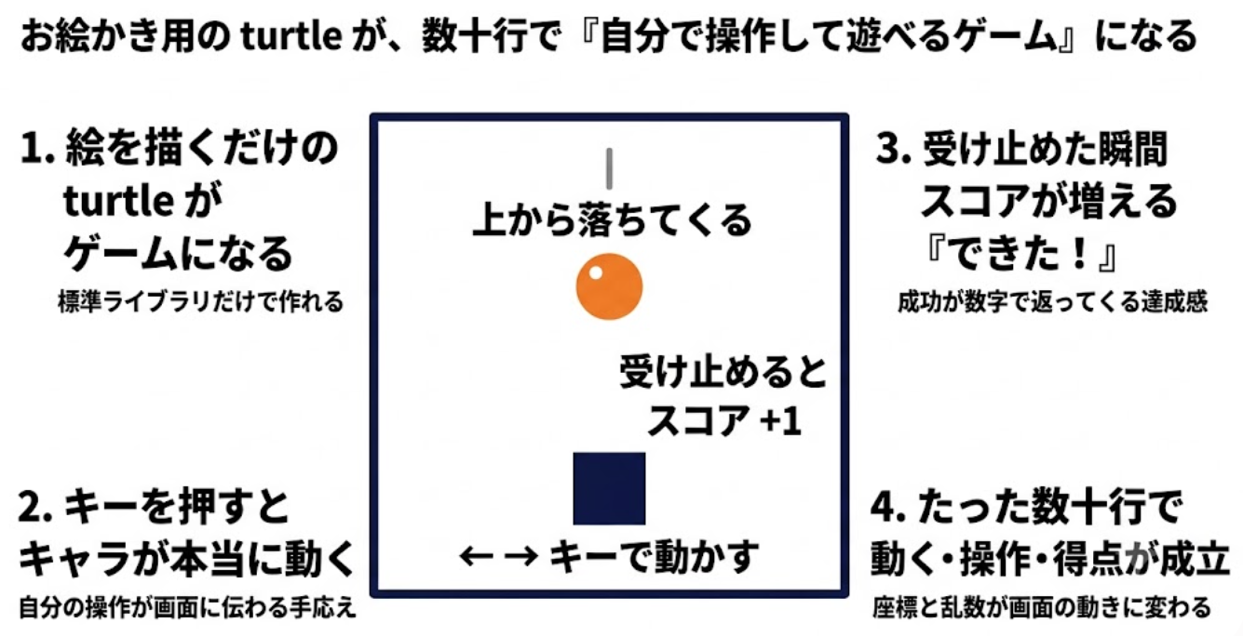
演習２から６の内容

Slide 37
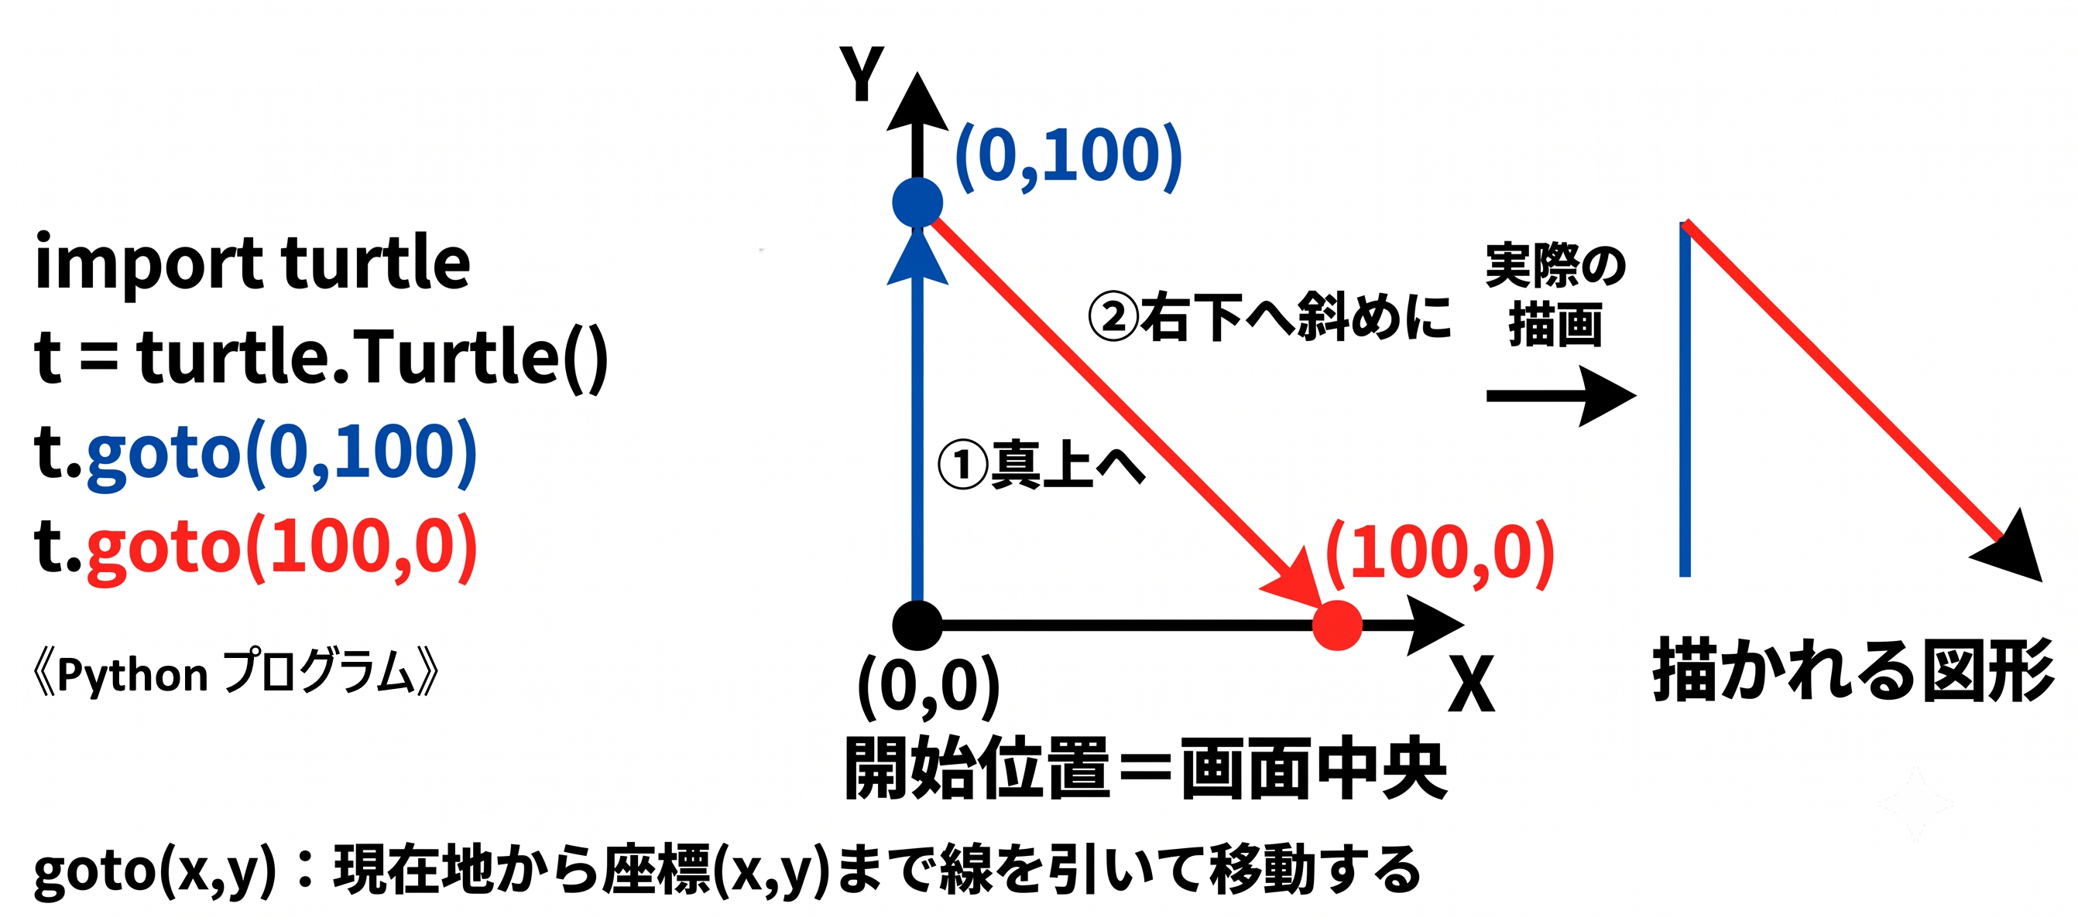
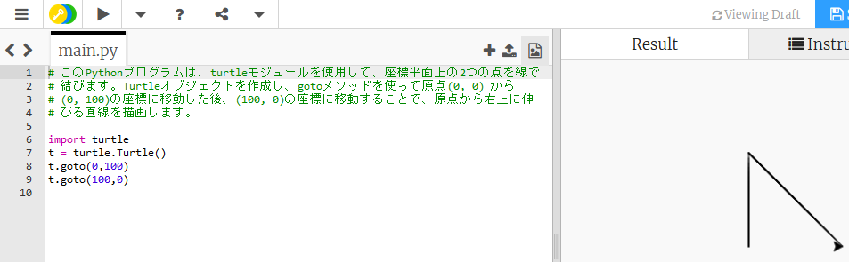
タートルグラフィックス
タートル（亀; turtle）が線を引きながら進む

Slide 38
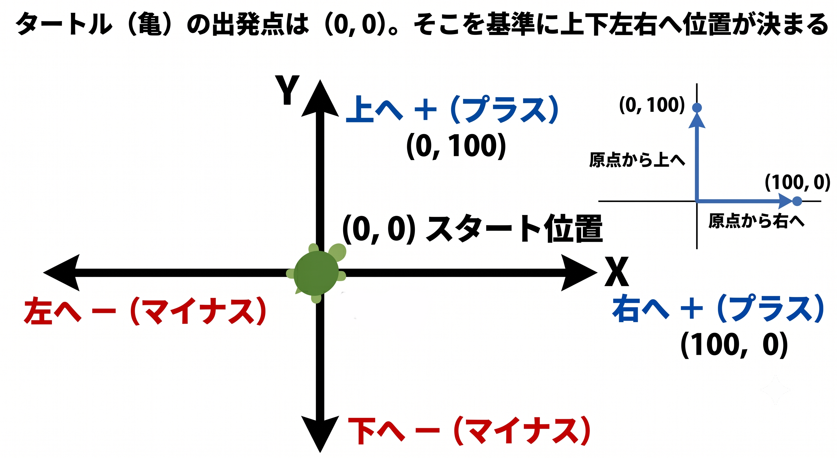
Goto メソッドでの場所の指定法

Slide 39
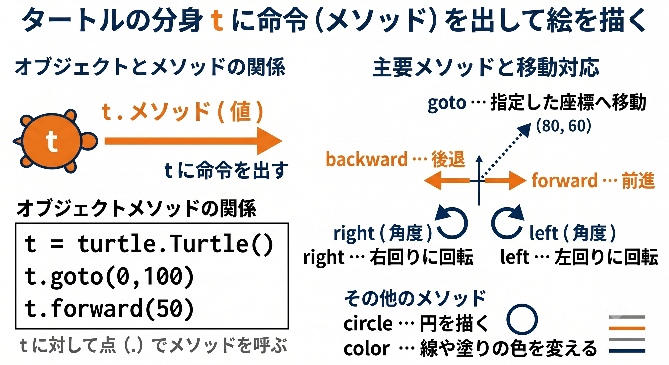
タートルグラフィックスのオブジェクトとメソッド

Slide 40
演習２，３，４，５，６の流れ
Python 標準ライブラリの turtle で「落下物キャッチ(受け止め)ゲーム」を段階的に作ります。
完成形(演習6)は、左右キーで動かす四角形のプレイヤーが、上から落ちてくる落下物を受け止めて得点するゲームです。

Slide 41
使用する turtle 機能
グラフィックス機能
Screen():描画ウィンドウを取得・作成する
setup(幅, 高さ):ウィンドウの幅と高さを指定する
penup():ペンを上げて、以後の移動で線(軌跡)を描かないようにする。タートルを作った直後・最初の goto より前に呼ぶと、初期移動の線も残らない
goto(x, y):指定した座標へ一気に移動する
setx(x):x 座標だけを変えて移動する
xcor():現在の x 座標を取得する

Slide 42
使用する turtle 機能
キーボード検知
screen.listen():キー入力の受け付けを開始する。これを呼ばないと onkey の登録があってもキーを受け取れないので、キー設定の最後に必ず一度呼ぶ。
screen.onkey(関数, “キー名”):指定したキーが押されたときに動作(関数)を実行するように設定。

Slide 43
使用するPythonの標準機能
変数への代入と再代入
例:iy = iy - 10、score = score + 1
while True
終了条件のない無限ループ。
time.sleep(0.05)
約 0.05 秒(50ミリ秒)ごとに 1 回更新する間隔を保つ。入れないと画面更新やキー入力受付が追いつかない。
random.randint(a, b):
a 以上 b 以下の整数をランダムに返す(例:random.randint(-180, 180))。
if と連鎖比較:
条件で処理を分岐する。-30 < ix - player.xcor() < 30 は連鎖比較で、(-30 < ix - player.xcor()) and (ix - player.xcor() < 30) と同じ意味。落下物とプレイヤーの中心間の水平距離が 30 未満であることを表す。

Slide 44
使用するPythonの標準機能
関数定義
screen.onkey を用いて「キーが押されたとき呼ぶ関数」として設定。
def move_left():
player.setx(player.xcor() - 20)
def move_right():
player.setx(player.xcor() + 20)
screen.onkey(move_left, "Left") screen.onkey(move_right, "Right")

Slide 45
演習２．落下の再現
手順
https://trinket.io/python/e0c1d1c0f8af
動作のようす
実行すると、画面中央の上端(x=0, y=180)に円が現れ、まっすぐ下へ落ちていきます。下端(y=-180)を過ぎると、また上端に戻って同じ列を落ち続けます。
ヒント
落下は、iy を毎回一定量(10)だけ減らして表す(iy = iy - 10)。
iy が下端(-180)を下回ったら上端(180)に戻すと、落下が繰り返される。
item.penup() を入れないと、落下のたびに縦線(軌跡)が描かれてしまう。
考察ポイント
time.sleep(0.05) が更新の間隔(約50ミリ秒)を保っていることを確認する。

Slide 46
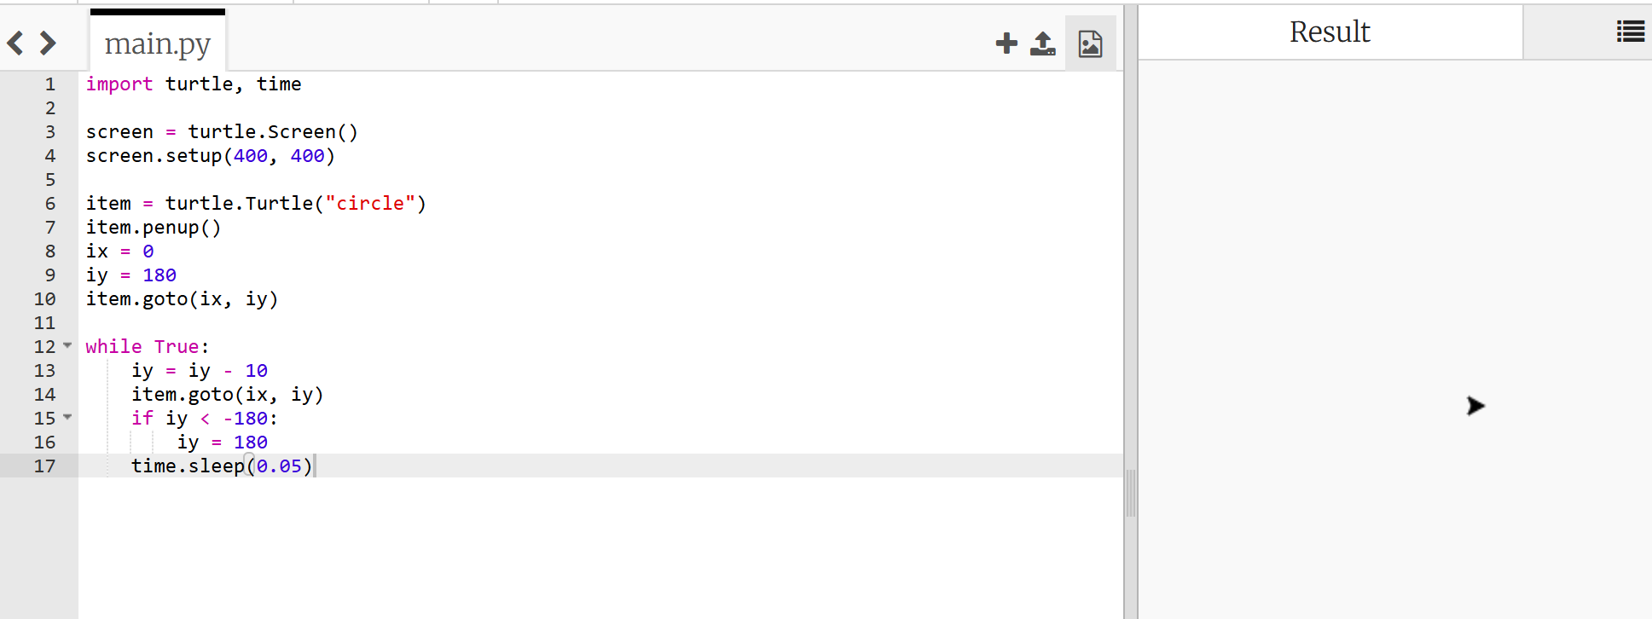

Slide 47
演習３．接触の近似
手順
https://trinket.io/python/216f2ddb6b40
動作のようす
下端の中央(x=0, y=-180)に四角いプレイヤーが置かれ、上端から円が落ちてきます。円は毎回 x=0 の同じ列を落ちるため、プレイヤーの真上を通過します。円が下端に達するたびに、プレイヤーとの水平距離が 30 未満かどうかが判定され、近ければ score が 1 増えます。プレイヤーはまだ動かせません。
ヒント
受け止めの判定は、落下物が下端に達した瞬間(if iy < -180: の中)で行う。
-30 < ix - player.xcor() < 30 は、中心間の水平距離が 30 未満であることを表す。

Slide 48
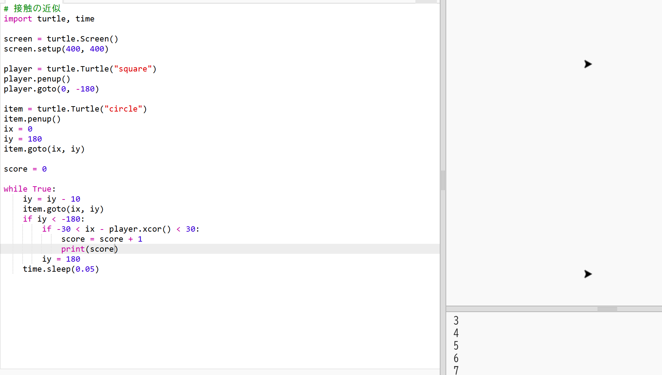

Slide 49
演習４．アクション性
手順
https://trinket.io/python/b2bde1e50f7d
動作のようす
円が落ちてくる左右の位置が毎回ランダムに変わります。最初の出現位置も、下端に達して上端へ戻るときの位置も、-180 から 180 の間でばらばらに決まります。プレイヤーは下端中央に固定されたままなので、円がたまたまプレイヤーの近く(水平距離 30 未満)に落ちたときだけ得点が入ります。
ヒント
random.randint(-180, 180) は -180 以上 180 以下の整数を返す。
考察ポイント
落下量(10)と更新間隔(0.05秒)がゲームのテンポを決めていることを確認する。

Slide 50
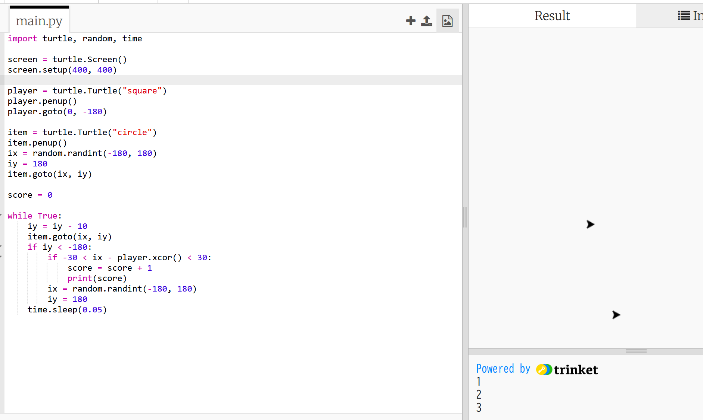

Slide 51
演習５．プレイヤーを動かす
手順
https://trinket.io/python/1a7d4df094b4
動作のようす
これまでと同じく円がランダムな位置を落ちてきますが、今回からプレイヤーを左右キーで動かせます。左キーを押すとプレイヤーが左へ 20、右キーを押すと右へ 20 だけ動きます。落ちてくる円に合わせてプレイヤーを移動させ、真下で受け止めると得点になります。ただし移動範囲の制限がまだ無いので、キーを押し続けると画面の外まで出て行ってしまいます。
遊び方
描画領域(タートルの絵が表示される部分)を一度クリックして、フォーカスを与える(これをしないと矢印キーが効きません)。
左矢印キー(←)でプレイヤーが左へ、右矢印キー(→)で右へ動く。
落ちてくる円の真下にプレイヤーを移動させ、受け止めて得点をねらう。
考察ポイント
左右キーでプレイヤーの x が ±20 変化することを確認する。

Slide 52
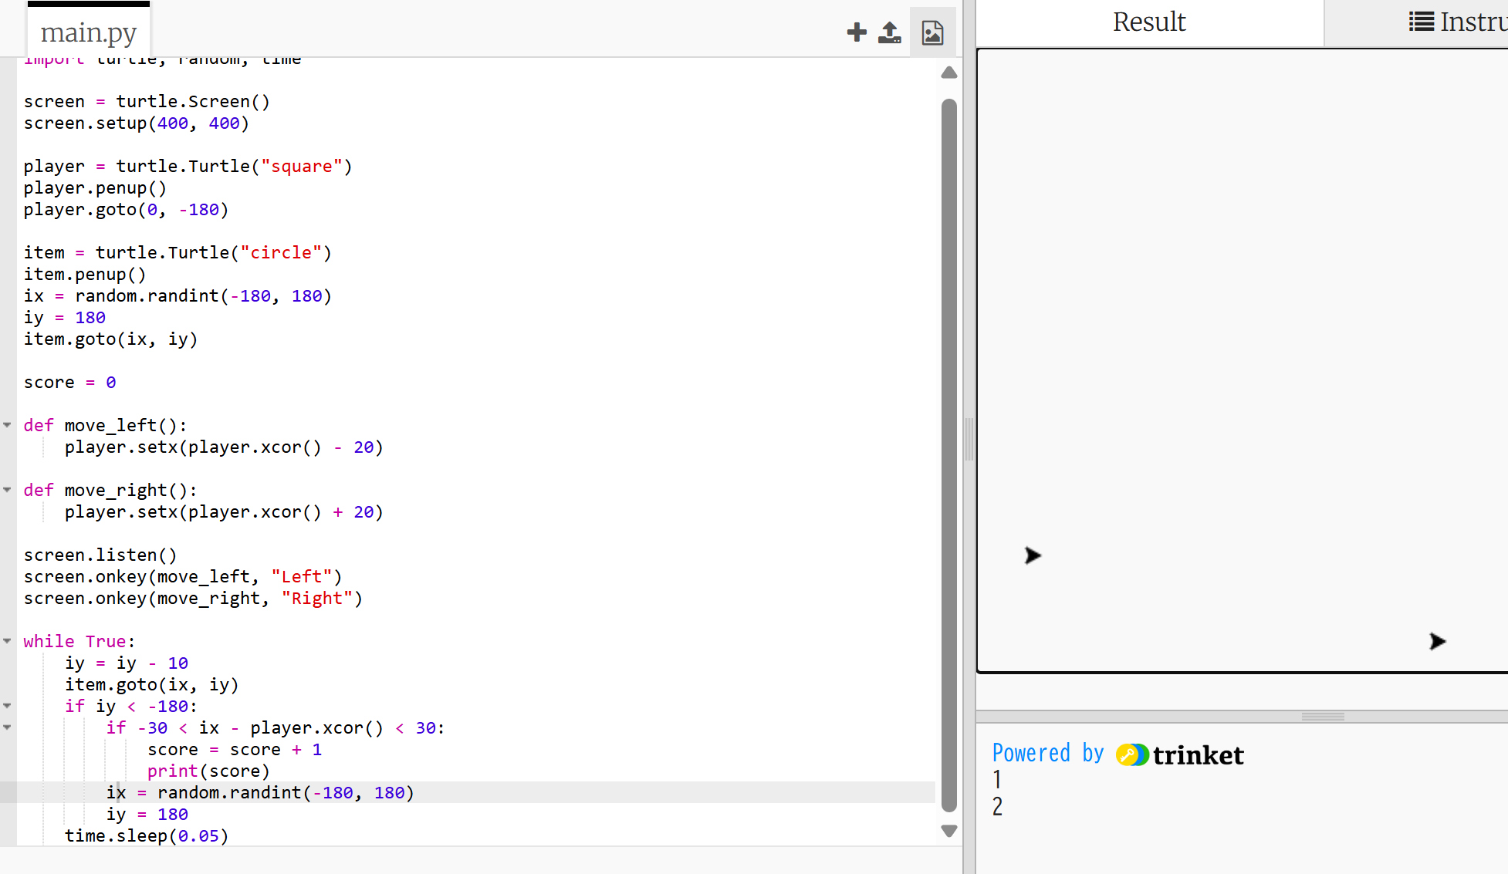

Slide 53
演習６．完成形
手順
https://trinket.io/python/826f3b473886
動作のようす
演習5と同じ操作感ですが、プレイヤーが画面の外へ出なくなります。左へ動かし続けても左端(x=-180)で、右へ動かし続けても右端(x=180)で止まります。これで、落ちてくる円を追いかけても、プレイヤーが見えなくなってしまうことがなくなります。
遊び方
描画領域を一度クリックして、フォーカスを与える。
左矢印キー(←)・右矢印キー(→)でプレイヤーを左右に動かす(左右の端で止まる)。
落ちてくる円の真下にプレイヤーを移動させ、受け止めて得点をねらう。
ヒント
移動関数の中で setx の直後に if で位置を確認し、範囲外なら端の値(±180)に押し戻す。
考察ポイント
押し戻しによってプレイヤーが左右端(±180)で止まることを確認する。

Slide 54
